Slide 1

МЕТОДОЛОГІЯ РОЗРОБЛЕННЯ СТРАТЕГІЙ СТАЛОГО РОЗВИТКУ МІСТ НА ПРИКЛАДІ МІСТА ОЛЕКСАНДРІЯ, Кіровоградська обл.
І. Запатріна,
Голова Правління Українського центру ППП, д.е.н., професор

Slide 2


Нью-Йорк, 25 вересня 2015 р.
193 держави-члени Організації Об’єднаних Націй на початку триденного Саміту зі сталого розвитку одностайно прийняли Новий порядок денний у галузі Сталого розвитку задля забезпечення сталого майбутнього до 2030 року
В основі нової Глобальною Стратегії Сталого Розвитку лежать 17 глобальных цілей та 169 завдань задля їх виконання
1

Slide 3
Якість життя
Людини
ЦСР 1 - 11
Збереження навколишнього середовища
ЦСР 12 - 16
Глобальне партнерство для розвитку
ЦСР 17
Створення сучасної інфраструктури
Розвиток людського капіталу
Інклюзивність розвитку
2

Slide 4

Стратегії міст: сучасні тенденції у світі
Ціль Сталого Розвитку 11 – трансформація міст в Розумні (Smart) та Сталі (система координат та індикатори)
Завдання – адаптація стратегій (національних та міських) до ЦСР:
єдине розуміння того, якою має бути «якість життя» людини та якими мають бути вимоги до навколишнього середовища у сучасному світі
можливість порівнювати різні міста та країни (результативні показники)
ефективне планування офіційної допомоги для розвитку та забезпечення контролю за її використанням
Міста створюють свої стратегії розвитку, складовою яких мають бути муніципальні інфраструктурні плани, а також інституційні механізми їх реалізації, що мають інклюзивний характер
3

Slide 5
Розроблення (адаптація) національних (регіональних, міських) стратегій до ЦСР
Чому ?
Оцінка ситуації в країні (регіоні) щодо ЦСР у розумінні світового товариства (нова система координат)
Виявлення найбільш проблемних питань щодо якості життя та стану навколишнього середовища у цій системі координат
Визначення критичної для досягнення ЦСР інфраструктури, розроблення інфраструктурних планів
Аналіз існуючих механізмів розвитку територій з урахуванням ЦСР
Виявлення найбільш важливих напрямів спрямування бюджетних коштів та міжнародної технічної допомоги
4

Slide 6
Стратегії міст: ситуація в Україні
Більшість міст мають стратегії розвитку. Водночас, вони переважно:
декларативні
не містять чітких цільових індикаторів, у т.ч. відповідно до ЦСР, та персоналізованої відповідальності за їх виконання
не передбачають практичних механізмів їх реалізації, зокрема, створення муніципальних інфраструктурних планів
Мери не є «чемпіонами» при підготовці та реалізації міських стратегій; цей документ носить другорядний характер та не є основою для розвитку території
Стратегії розроблені з використанням різних методологій та на різні терміни – їх не можливо порівнювати між собою
Як наслідок, значні фінансові ресурси, що з'явилися внаслідок децентралізації та надходять в рамках міжнародної технічної допомоги використовуються неефективно
5

Slide 7
Україна: перші кроки міст в рамках ЦСР
Розроблено методологію підготовки Стратегій Сталого Розвитку Міст в контексті Цілей Сталого Розвитку (Академія ППП)
З використанням цієї методології розроблено Стратегію Сталого Розвитку м. Олександрія, Кіровоградська обл. – затверджена міською радою у вересні 2016р. Містом створено Асоціацію «Сталі та Розумні міста України»
Методологія та Стратегія презентовані на міжнародних конференціях, організованих ЄЕК ООН: «Сталі та Розумні міста» (Барселона, листопад 2016) и «Досягнення ЦСР через People First PPPs» (Гонконг, травень 2017); Стратегія м. Олександрія розміщена на офіційному сайті ЄЕК ООН як приклад підготовки міських стратегій сталого розвитку в рамках ЦСР (http://www.unece.org/ppp/pppforcities2016.html#/)
У теперішній час з PPIAF (Група Світового банку) обговорюється можливість створення на базі цієї стратегії муніципального інфраструктурного плану з використанням розробленої Світовим банком методології пріоритезації проектів
6

Slide 8
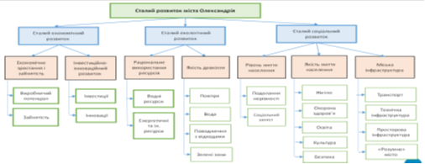
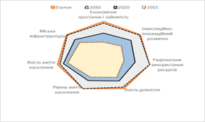
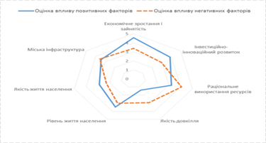
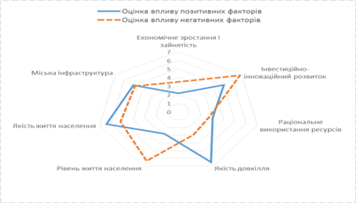
Методологія розроблення стратегій міст
Побудова дерева цілей Стратегії, базуючись на індикаторах ЦСР
Рейтингова оцінка сталого розвитку (статистичні дані, поточний стан, 2020 та 2030 гг.) – вимірюваність
Експертна оцінка по складовим сталого розвитку (опитування – позитив, негатив) - інклюзивність
Комлексна оцінка на базі аналузу рейтингової та експертної оцінки
Визначення стратегічних напрямів розвитку та вимог до проектів_кандидтів для їх включенння в Муніципальний інфраструктурний план
Створення міських інститутів розвитку
7

Slide 9
Стратегія як інструмент розвитку міста
8

Slide 10
Пріоритезація проектів - Іnfrastructure Prioritization Framework - World Bank
9

Slide 11
Вибір механізмів реалізації проектів, що включено до МІП
10

Slide 12
Вплив Стратегій Сталого Розвитку міст на ЦСР
Стратегія
ЦСР
Індикатори
Інфраструктура
МІП
Стратегія
Люди
Влада
МФО
Бізнес
11
«Impact investment»
Інклюзивність

Slide 13

Thank you for attention

